Slide 1
LỚP 3A6
CHÀO MỪNG CÁC EM
ĐẾN VỚI TIẾT HỌC
TRỰC TUYẾN

Slide 3
Thứ hai ngày 14 tháng 3 năm 2022 LUYỆN TỪ VÀ CÂU
KHỞI ĐỘNG
Trong lời bài hát trên những con vật nào được nhân hóa ?
Có con chim vành khuyên nhỏ. Dáng trông thật ngoan ngoãn quá. Gọi dạ, bảo vâng, lễ phép ngoan nhất nhà. Chim gặp bác chào mào, chào bác. Chim gặp cô sơn ca, chào cô. Chim gặp anh chích choè, chào anh. Chim gặp chị sáo nâu, chào chị. Có con chim vành khuyên nhỏ, sắc lông mượt như tơ óng, gọn gàng đẹp xinh cũng giống như chúng mình.

Slide 4
KHỞI ĐỘNG
Các em đã được học những cách nhân hóa nào?
Học 3 cách:
1. Dùng từ gọi người để gọi sự vật.
2. Dùng từ tả hoạt động, đặc điểm của người để tả sự vật.
3. Nói với sự vật thân mật như nói với người .

Slide 5
Thứ hai ngày 14 tháng 3 năm 2022 LUYỆN TỪ VÀ CÂU
Nhân hóa. Ôn tập cách đặt và trả lời câu hỏi “Để làm gì?”.
Dấu chấm, chấm hỏi, chấm than.

Slide 6
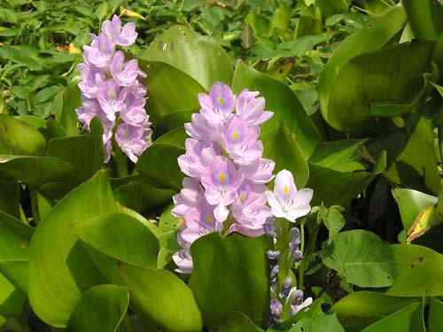
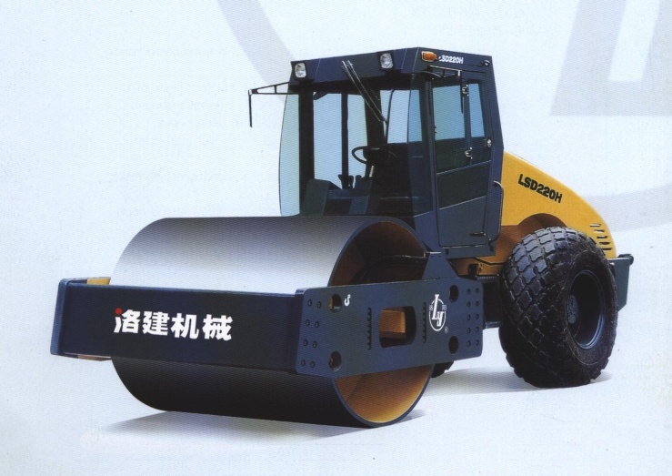
Bài 1: Trong những câu thơ sau, cây cối và sự vật tự xưng là gì ? Cách xưng hô ấy có tác dụng gì ?
Tôi là bèo lục bình Bứt khỏi sình đi dạo Dong mây trắng làm buồm Mượn trăng non làm giáo
Nguyễn Ngọc Oánh
Tớ là chiếc xe lu Người tớ to lù lù Con đường nào mới đắp Tớ lăn bằng tăm tắp.
Trần Nguyên Đào

Slide 7
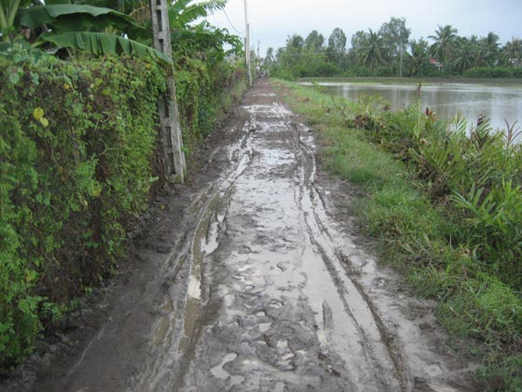
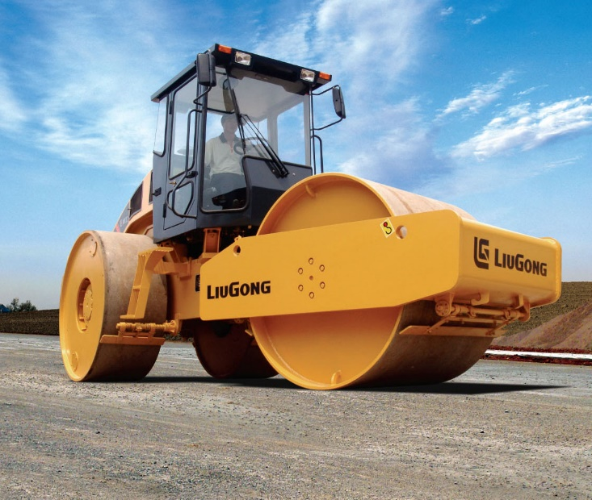
Bèo lục bình: Là một loại bèo tây, còn được gọi là bèo Nhật Bản, có cuống lá phồng lên thành phao nổi, hoa màu tím hồng, mọc thành chùm ở ngọn.
Sình: bùn lầy
Xe lu: là xe lăn đường sử dụng để đầm nén đất và vật liệu làm đường.

Slide 8
Bài 1: Trong những câu thơ sau, cây cối và sự vật tự xưng là gì ? Cách xưng hô ấy có tác dụng gì ?
Tôi là bèo lục bình Bứt khỏi sình đi dạo Dong mây trắng làm buồm Mượn trăng non làm giáo.
Nguyễn Ngọc Oánh
Bèo lục bình
tự xưng là Tôi
Tớ là chiếc xe lu Người tớ to lù lù Con đường nào mới đắp Tớ lăn bằng tăm tắp.
Trần Nguyên Đào
Chiếc xe lu tự xưng là Tớ
Cách xưng hô ấy có tác dụng làm cho ta có cảm giác bèo lục bình và xe lu giống như một người bạn gần gũi đang nói chuyện cùng với chúng ta.

Slide 9
KẾT LUẬN:
+ Khi cây cối, con vật, sự vật tự xưng bằng các từ ngữ tự xưng của con người như tôi, tớ, mình… là một cách nhân hóa.
+ Khi đó chúng ta thấy cây cối, con vật, sự vật trở nên gần gũi, thân thiết với con người như bạn bè.

Slide 10
Bài 2: Tìm bộ phận câu trả lời cho câu hỏi “Để làm gì ?”
a) Con phải đến bác thợ rèn để xem lại bộ móng.
b) Cả một vùng sông Hồng nô nức làm lễ, mở hội để tưởng nhớ ông.
c) Ngày mai, muông thú trong rừng mở hội thi chạy để chọn con vật nhanh nhất.

Slide 11
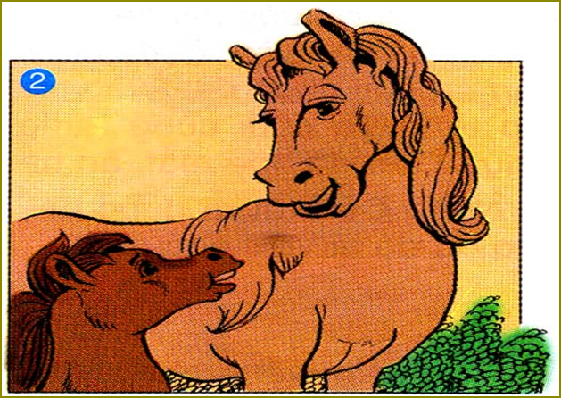
Con phải đến bác thợ rèn để xem lại bộ móng.

Slide 12
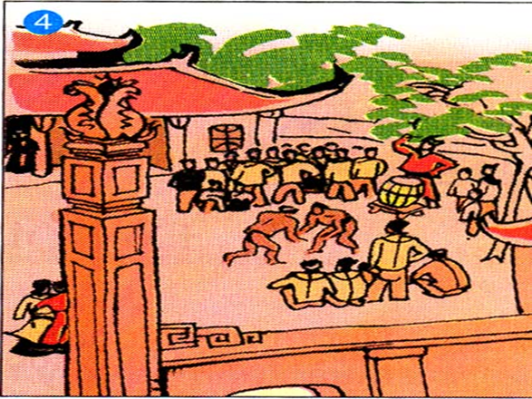
b) Cả một vùng sông Hồng nô nức làm lễ, mở hội để tưởng nhớ ông.

Slide 13
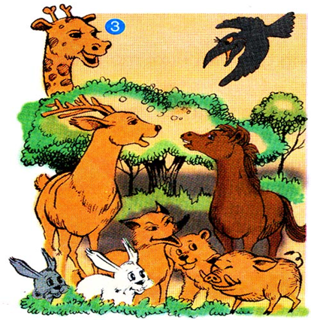
c) Ngày mai, muông thú trong rừng mở hội thi chạy để chọn con vật nhanh nhất.
.

Slide 14
Kết luận:
+ Bộ phận đứng sau từ để chính là bộ phận câu trả lời cho câu hỏi Để làm gì?
+ Bộ phận trả lời cho câu hỏi Để làm gì? có tác dụng chỉ mục đích của sự việc xảy ra trong câu.

Slide 15
Ví dụ : Để làm bố mẹ vui lòng ,em cố gắng học giỏi.
+ Bộ phận trả lời câu hỏi: “Để làm gì ?” là bộ phận nào ?
Là bộ phận để bố mẹ vui lòng.
+ Đứng ở vị trí nào trong câu ?
Đứng đầu câu
Bộ phận trả lời câu hỏi: Để làm gì?
Có thể đứng đầu câu hoặc cuối câu.

Slide 16
Bộ phận trả lời cho câu hỏi Để làm gì?
Chỉ mục đích
Bắt đầu bằng từ “để”
Thường đứng ở cuối câu hoặc đầu câu

Slide 17
Bài 3: Em chọn dấu chấm, dấu chấm hỏi hay dấu chấm than để điền vào từng ô trống trong truyện vui sau ?
Nhìn bài của bạn
Phong đi học về Thấy em rất vui , mẹ hỏi : - Hôm nay con được điểm tốt à - Vâng Con được khen nhưng đó là nhờ con nhìn bạn Long Nếu không bắt chước bạn ấy thì chắc con không được thầy khen như thế . Mẹ ngạc nhiên : - Sao con nhìn bài của bạn - Nhưng thầy giáo có cấm nhìn bạn tập đâu ! Chúng con thi thể dục ấy mà !

Slide 18
Nhìn bài của bạn
Phong đi học về Thấy em rất vui , mẹ hỏi : - Hôm nay con được điểm tốt à - Vâng Con được khen nhưng đó là nhờ con nhìn bạn Long Nếu không bắt chước bạn ấy thì chắc con không được thầy khen như thế . Mẹ ngạc nhiên : - Sao con nhìn bài của bạn - Nhưng thầy giáo có cấm nhìn bạn tập đâu ! Chúng con thi thể dục ấy mà !
.
?
!
.
?

Slide 19
Kết luận: Khi chọn và sử dụng dấu câu, em cần căn cứ vào nội dung câu cụ thể để điền dấu câu cho chính xác.
.
Câu kể lại sự việc
?
Câu nhằm để hỏi
Câu bộc lộ cảm xúc, lời đáp
!

